Slide 1

「回饋達人」專題提案簡報
回饋不漏接，省錢超有感
本簡報將介紹「回饋達人」專案，一個旨在解決台灣消費者在多元支付工具中選擇困難的問題。
本專案將探討市場痛點、核心技術、開發挑戰與潛在商業價值。
報告人：13 吳聲文 Sam Wu

Slide 2
支付痛點：選擇困難
信用卡功能繁雜
比較成本高昂
許多信用卡回饋方式複雜，點數難累積且期限限制多。現金回饋雖實用，但條件多樣，例如消費類別、回饋比率、上限等，難以選擇。
台灣超過30家銀行提供數百張信用卡。加上LINE Pay、街口支付等多種行動支付工具，比較效益時耗時費力。

Slide 3
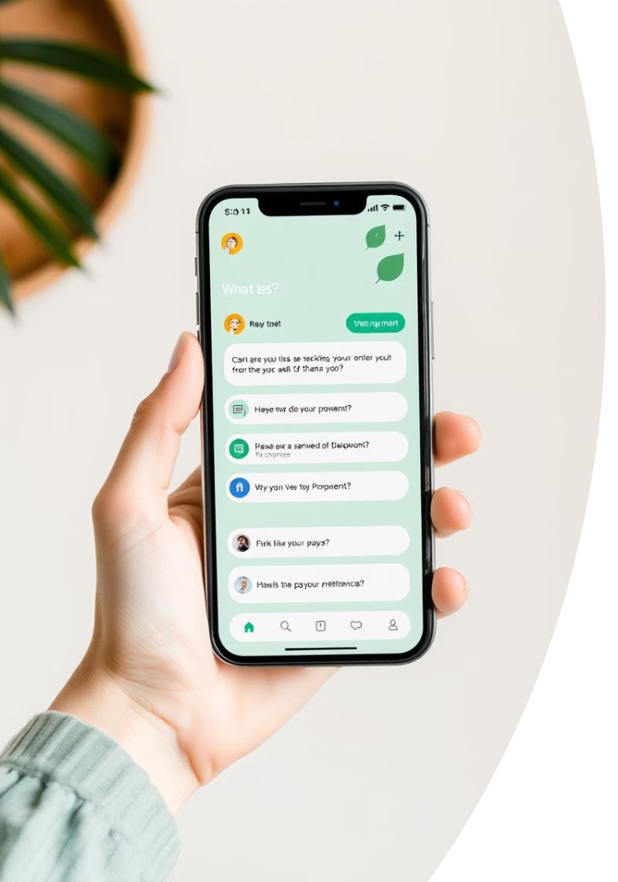
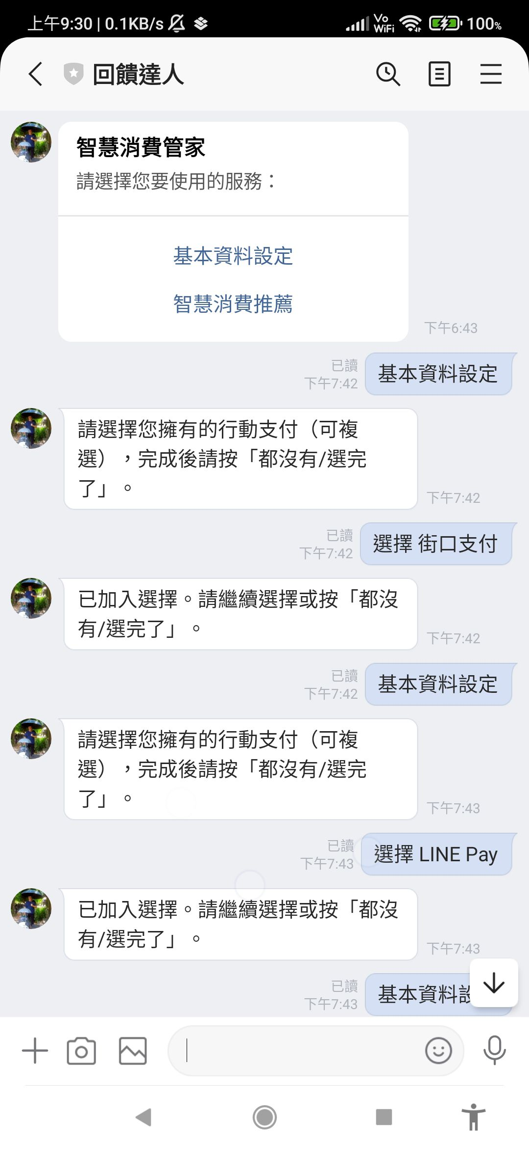
核心技術：LINEBOT
1
聊天機器人開發
串接Gemini API，就使用者所有支付方式,由AI挑選最佳方案，並提供其他推薦方案。
2
智慧問答
引導使用者輸入消費類別、金額與偏好。
3
即時回饋計算
計算並推薦最佳支付工具，最大化回饋。
4
便捷操作導引
提供刷卡提示或行動支付APP開啟連結。

Slide 4
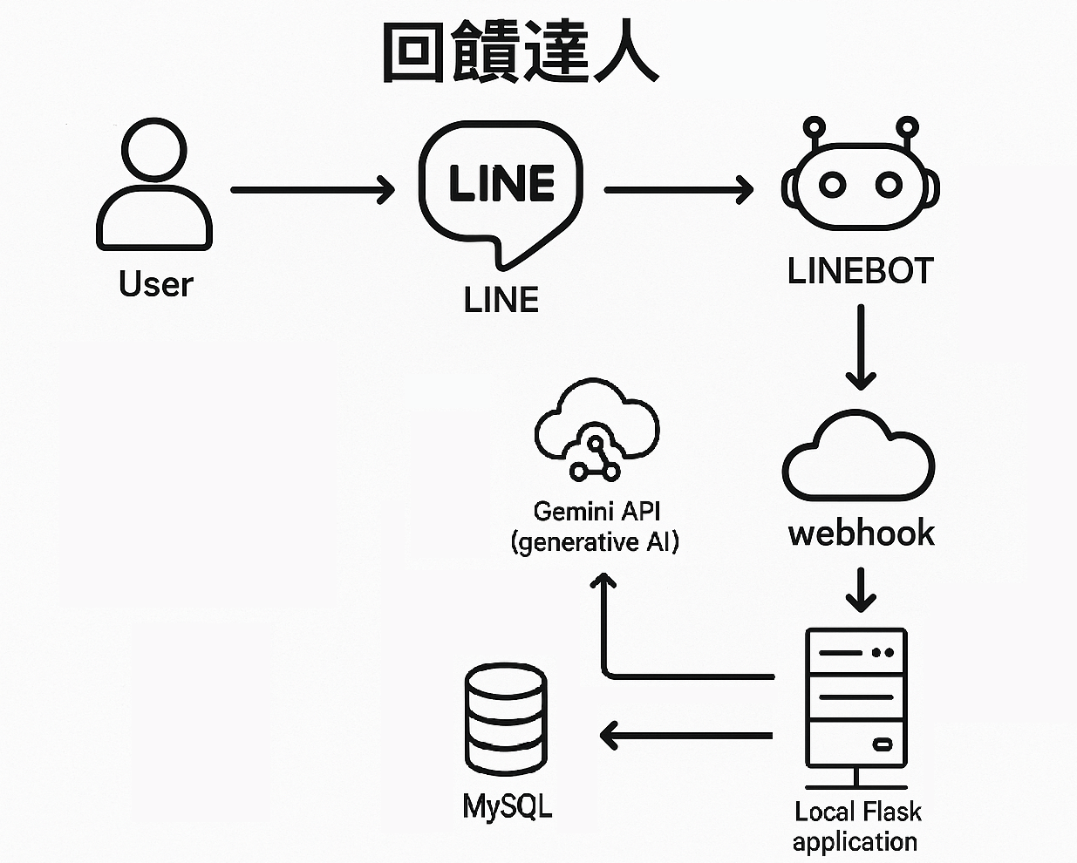
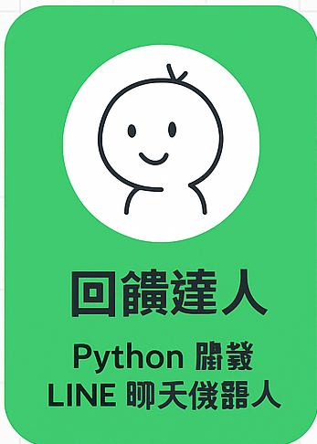
技術架構
1
LINEBOT聊天機器人
以Python開發LINE聊天機器人，以方便使用。
2
伺服器
本地端以Flask作為網頁架構，搭配Ngrok作為Webhook，串接到LINE Developer。
3
MySQL資料庫
本地端資料庫，記錄使用者基本資訊、擁有支付方式、消費偏好、活躍程度…。

Slide 5





開發挑戰：
答案精準與使用者友善度的平衡
需收集哪些資訊？一方面牽涉隱私，另一方面過多問題會使得使用者厭煩。
多平台串接
要串接本地端MySQL資料庫、LINE機器人、Gemini API
資料來源過多
要即時而精準，必須要時時更新支付平台及信用卡資訊。
介面美觀度
LINE內建選單不美觀，有無辦法優化？

Slide 6

未來擴充
1
檢索增強生成
利用網路爬蟲將相關資訊取回，做更好的整理。
2
使用友善度加強
信用卡、店家拍照後做影像辨識，或使用語音輸入，不用自己點擊輸入。
3
雲端化
將本地端系統上到雲端，持續運作。

Slide 7



商業價值：合作模式與收益
共同行銷活動
1
與銀行、支付平台合作推出獨家優惠。
廣告費用
2
向合作夥伴收取優先推薦或高曝光費用。
3
導流佣金
透過推薦連結申辦信用卡或開通支付帳戶。
「回饋達人」透過與支付工具廠商合作，實現多元收益模式。從廣告費用到導流佣金，再到共同行銷活動，我們將為合作夥伴帶來新的商機。

Slide 8
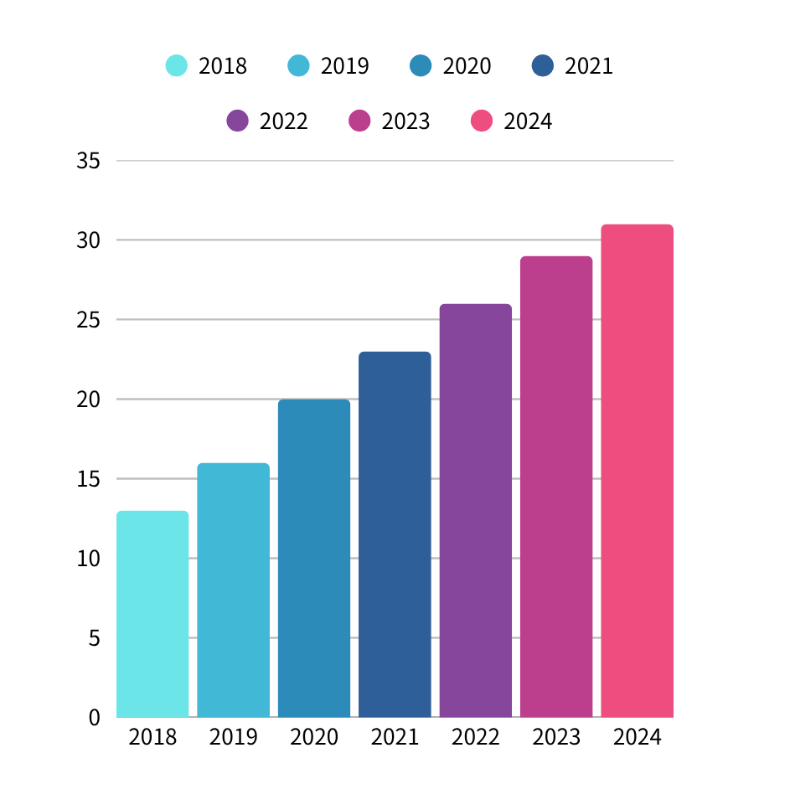
龐大的市場潛力
30M
⬆️
全民滲透
電子支付用戶
交易金額創新高
全齡層普及
截至2024年底，台灣電子支付用戶突破3000萬人次。
交易金額年年增長，市場潛力巨大。
電子支付從年輕世代擴展至全齡層。
台灣電子支付市場近年來爆發性成長，應用場景多元化。這顯示了巨大的潛在用戶基礎和消費市場。

Slide 9

結語：回饋達人
解決支付選擇困難
幫助消費者輕鬆應對支付工具選擇。
最大化回饋收益
透過精準推薦機制，優化使用者回饋。
創造市場價值
在台灣電子支付市場佔有一席之地。
「回饋達人」旨在成為消費者在數位支付時代的「智慧錢包管家」，為使用者創造價值，也為合作夥伴帶來新的商機。

Slide 10
智慧問答與資訊收集
消費對象/類別
消費金額
例如餐飲、超市、網購等，精準分類消費場景。
根據金額判斷回饋級距或是否觸及回饋上限。
使用者偏好
偏好信用卡或行動支付、特定平台或卡片。

Slide 11
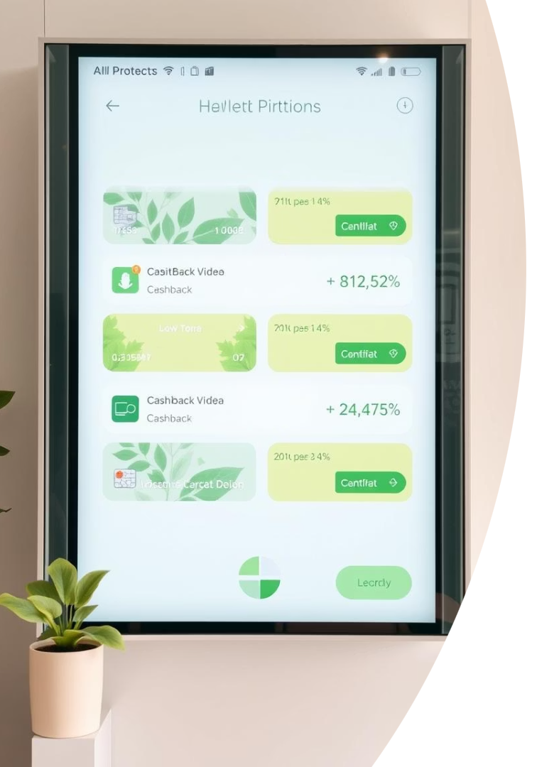



即時回饋計算與推薦
信用卡推薦
行動支付推薦
預期回饋計算
根據消費條件，推薦最佳信用卡，提示直接刷卡。
推薦LINE Pay、街口支付等平台，提供App連結。
即時計算預期回饋率與回饋金額，確保最大化。

Slide 12
支付資訊即時更新
1
信用卡變動
回饋比率、上限、類別、促銷頻繁調整。
2
行動支付優惠
LINE Pay、街口支付活動頻繁推出。
3
後台機制
需強健系統即時追蹤更新，確保準確時效。

